Slide 1
bifurcations!
bifurcations!
bifurcations!
un chantier
d’administration
ouverte

Slide 2
bifurcations!
Compter ce qui compte
Bifurcations
Coopérer
Rediriger l’action publique
Socle

Slide 3
bifurcations!
bifurcations!
bifurcations!
Une administration horizontale ouverte : le chantier ouvert au public !
Un ville en commun qui relie autour d’un contrat écologique et social
Un processus d’amélioration continue
Un devoir de mutabilité et d’anticipation
Compter ce qui compte
Bifurcations
SOCIETE CIVILE
– ASSOS - COMMUNS
BIFURQUEURS PUBLICS
Coopérer
Rediriger l’action publique
SPHERE RECHERCHE ACADEMIQUE
ET SCIENCES CITOYENNES

Slide 4
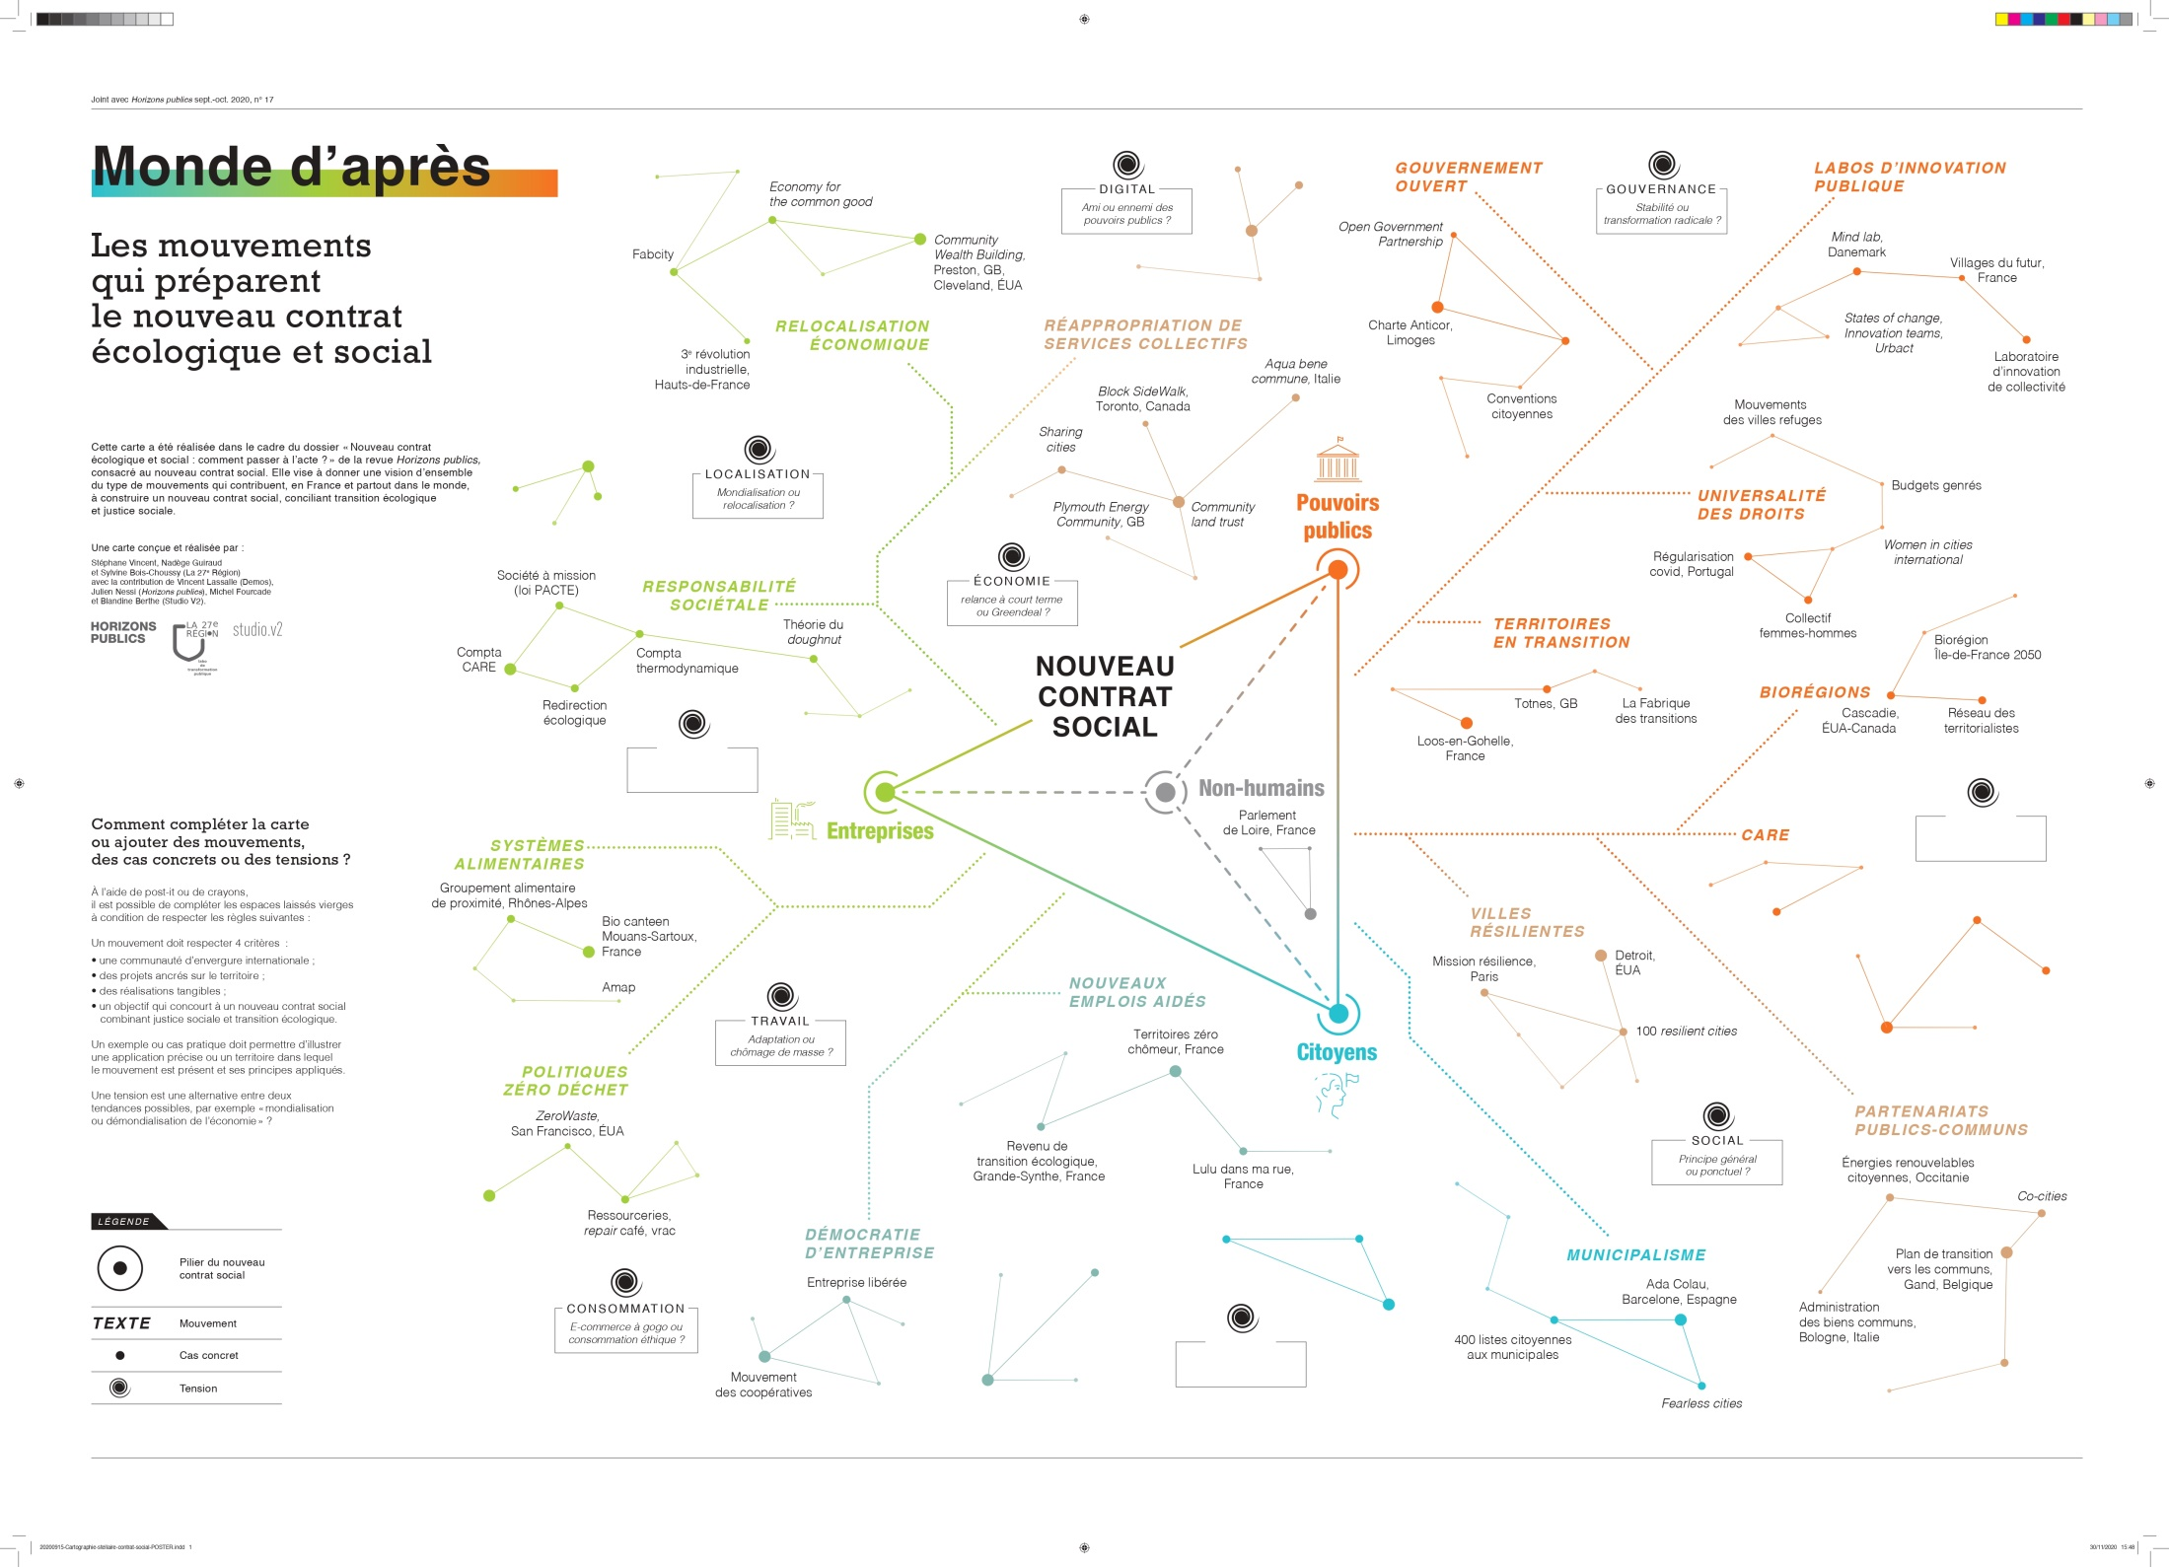

Slide 5
SOCIETE CIVILE – ASSOS - COMMUNS
Territoires
zéro chômeur
longue durée
Assemblée
virtuelle
Fermes d’avenir
CLES
Tetris
Eau
Commonsnetwork
CUMA 35
Anis
Agro-alimentation
Savoirs com1
Enacting
Agora
Communs
et CARE
Comptabilités
écologiques
DEAL
La Turbine
Vecam
Coop
des
communs
Compter ce qui compte
La Myne
Fondation
de France
Mesures et couleurs
numérique
Bifurcations
Fabrique des transitions
Remix the commons
Bien-vivre
Se former
Coopérer
Commonspolis
Subsidiarité
Protocoles
de redirection
Municipalisme
Labsus
Communa
Habitat
Sport
CLT Bruxelles
Open UF
Rediriger l’action publique
Culture
Assemblée des communs N Planning
GRET
Patrimoine
Universciences
Communs naturels
FNE
AFD
Communs négatifs
Écologisation
des organisations
Le lichen
Libération
L’asilo filangieri
Zoépolis
ANACT
Ass. Populaire du Rhône
L’après M
Printemps écologique
GeCO
Assemblée des communs
Anciens
communs
Biens
communs

Slide 6
SPHERE RECHERCHE ACADEMIQUE ET SCIENCES CITOYENNES
Fermes d’avenir
CUMA 35
Eau
Agro-alimentation
Chaire de comptabilité
écologique
CERCES
Comptabilités
écologiques
DEAL
La Turbine
Université d’Angers
IMPGT
IAE Dijon
IAE Poitiers
Vecam
Compter ce qui compte
La Myne
Mesures et couleurs
numérique
Bifurcations
Bien-vivre
Se former
Campus de la transition
Coopérer
Origens Media Lab
Subsidiarité
Protocoles
de redirection
MSC Stratégie et design
pour l’anthropocène
IUGA
Rediriger l’action publique
Fac de droit
Communs naturels
GRET
Patrimoine
ENSAG
FNE
Communs négatifs
Écologisation
des organisations
Sciences PO Grenoble
Le lichen
Libération
Juristes activistes
Zoépolis
ANACT
UNIL
Ass. Populaire du Rhône
Facultés de droit
L ’école juridique
Marseille
Anciens
communs
Biens
communs
Fac de droit Torino

Slide 7
BIFURQUEURS PUBLICS
Wigan
CD 64
Preston
Thiers
Montpellier
CLES
Brest
Eau
Bordeaux
La 27ème région
CD 35
Amsterdam
Amsterdam
Agro-alimentation
Bruxelles
MEL
Enacting
Agora
Valence
Vitry-sur-Seine
Communs
et CARE
Comptabilités
écologiques
Ti lab
Compter ce qui compte
Loos-en-Gohelle
numérique
Mesures et couleurs
Bifurcations
Cercle d’études CNFPT
Bègles
Bien-vivre
Pantin
Se former
Lyon
La 27ème région
F Ville durable
France urbaine
Bagneux
INET
Villeurbanne
Coopérer
Subsidiarité
Protocoles
de redirection
Municipalisme
Bologne
Barcelone
Sport
Bruxelles
Cergy
Rediriger l’action publique
CC Kayserberg
Communs négatifs
Patrimoine
Écologisation
des organisations
Noisy le Grand
Libération
Naples
Genève
CD93
Anciens
communs
Biens
communs
Turin
Marseille

Slide 8
CONSTELLATIONS
Territoires
zéro chômeur
longue durée
Wigan
CD 64
Preston
Thiers
Assemblée
virtuelle
Montpellier
Fermes d’avenir
CLES
Brest
Tetris
Eau
Bordeaux
Commonsnetwork
La 27ème région
CUMA 35
CD 35
Amsterdam
Amsterdam
Anis
Agro-alimentation
Chaire de comptabilité
écologique
Bruxelles
MEL
Savoirs com1
Enacting
Agora
CERCES
Valence
Vitry-sur-Seine
Communs
et CARE
Comptabilités
écologiques
DEAL
La Turbine
Université d’Angers
IMPGT
IAE Dijon
IAE Poitiers
Ti lab
Vecam
Coop
des
communs
Compter ce qui compte
La Myne
Fondation
de France
Mesures et couleurs
Loos-en-Gohelle
numérique
Bifurcations
Besançon
Bourg en Bresse
Clermont-Ferrand
Grand Lyon
Lille
Rennes (M)
CD 35
CD 54
Fabrique des transitions
Cercle d’études CNFPT
Bègles
Bien-vivre
Pantin
Remix the commons
Se former
Lyon
La 27ème région
F Ville durable
France urbaine
Bagneux
INET
Villeurbanne
Campus de la transition
Coopérer
Origens Media Lab
Commonspolis
Subsidiarité
Protocoles
de redirection
Municipalisme
Bologne
Labsus
MSC Stratégie et design
pour l’anthropocène
Barcelone
Communa
Habitat
Sport
Bruxelles
Open UF
Cergy
CLT Bruxelles
Rediriger l’action publique
CC Kayserberg
IUGA
Culture
Fac de droit
Assemblée des communs N Planning
GRET
Patrimoine
Universciences
Communs naturels
FNE
AFD
Communs négatifs
ENSAG
Écologisation
des organisations
Noisy le Grand
Sciences PO Grenoble
Le lichen
Libération
L’asilo filangieri
Naples
Zoépolis
ANACT
CD93
Genève
UNIL
Ass. Populaire du Rhône
L’après M
Printemps écologique
Facultés de droit
GeCO
Assemblée des communs
Chambéry Fribourg Salerne
Anciens
communs
Biens
communs
Turin
Marseille
Fac de droit Torino

Slide 9
PLAN D’ACTIONS
CD 64
Sécurité (sociale) alimentaire
Thiers
Fermes d’avenir
Montpellier
L’eau bien commun
Creative
commons
Brest
Eau
Bordeaux
CUMA 35
CD 35
Amsterdam
Amsterdam
Agro-alimentation
Chaire de comptabilité
écologique
Bruxelles
Savoirs com1
Agora
CERCES
Valence
Vitry-sur-Seine
Communs
et CARE
Réseau CARE
CARE
Comptabilités
écologiques
DEAL
Mesure
commune
La Turbine
Université d’Angers
IMPGT
IAE Dijon
IAE Poitiers
Vecam
Coop
des
communs
Compter ce qui compte
Ti lab
La Myne
Fondation
de France
Mesures et couleurs
numérique
Bifurcations
CERCLE CNFPT
Besançon
Bourg en Bresse
Clermont-Ferrand
Grand Lyon
Lille
Rennes (M)
CD 35
CD 54
Cercle d’études CNFPT
Bègles
Bien-vivre
Pantin
Remix the commons
Se former
Lyon
La 27ème région
F Ville durable
France urbaine
Bagneux
INET
Nouvelles
Mesures
Villeurbanne
Campus de la transition
Coopérer
« Et si… nous birfurquions »
Origens Media Lab
Commonspolis
Subsidiarité
Le temps des Commun.e.s
Protocoles
de redirection
RADA.RE
Municipalisme
Bologne
Labsus
MSC Stratégie et design
pour l’anthropocène
Barcelone
Communa
Habitat
Sport
Open UF
Cergy
Bruxelles
CLT Bruxelles
Micro-donut
Rediriger l’action publique
CC Kayserberg
IUGA
Culture
Fac de droit
Assemblée des communs N Planning
GRET
Universciences
Communs naturels
Patrimoine
Universcience
ORE
ENSAG
FNE
AFD
Communs négatifs
Écologisation
des organisations
Sciences PO Grenoble
Libération
L’asilo filangieri
Naples
Noisy le Grand
Le lichen
Zoépolis
ANACT
CD93
Parlement de l’arbre
Genève
UNIL
Parlement de l’Isère
L’après M
Printemps écologique
Ass. Populaire du Rhône
Assemblée des communs
Facultés de droit
Marseille
ANACT RH 3.0
Chambéry Fribourg Salerne

Slide 10
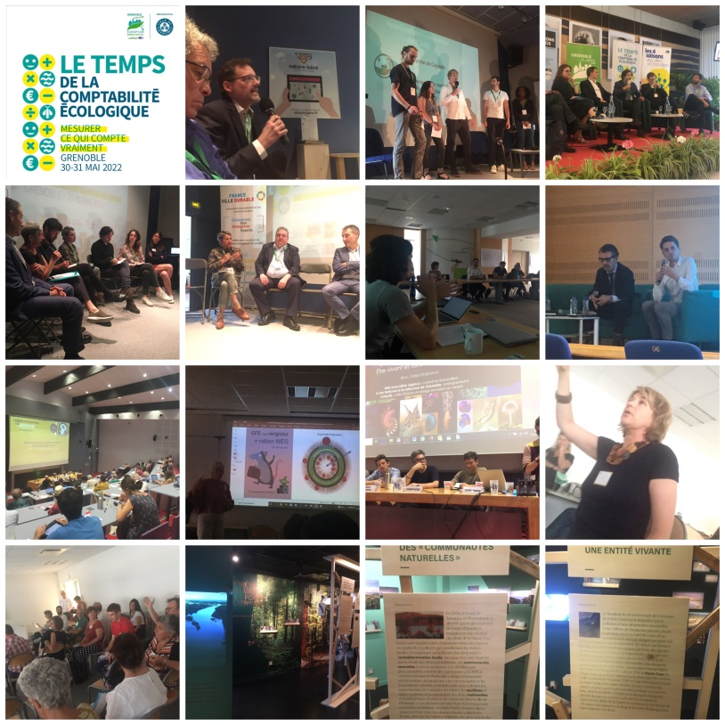
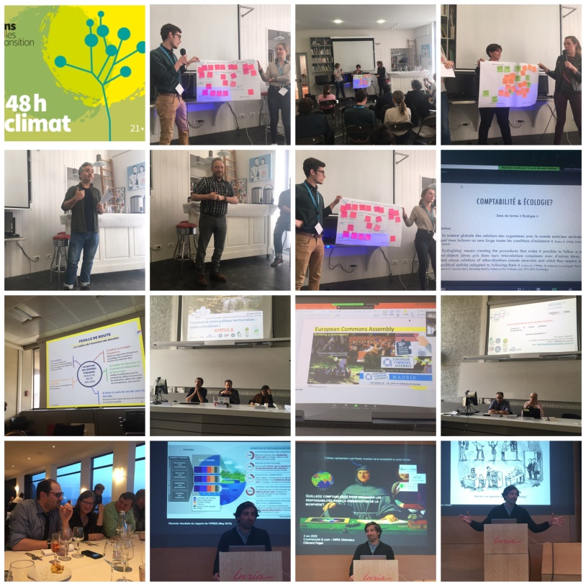
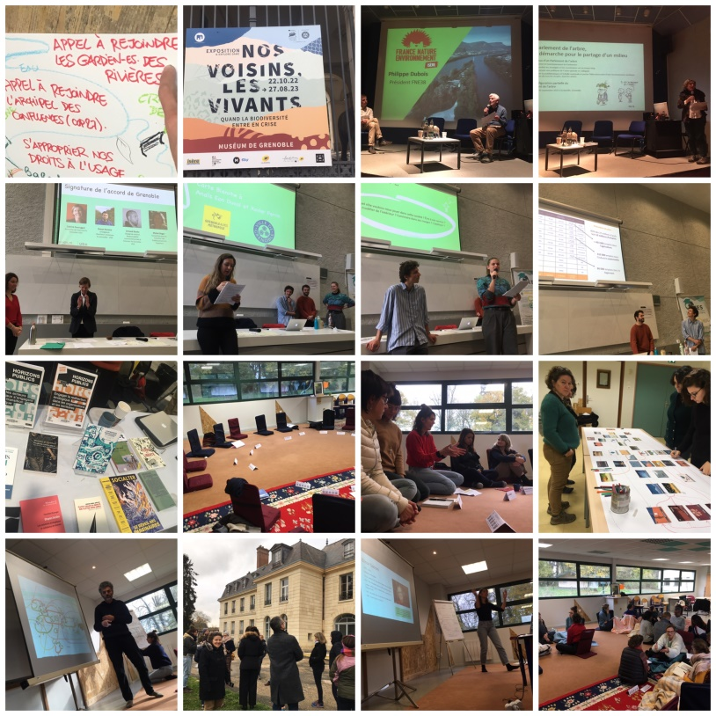
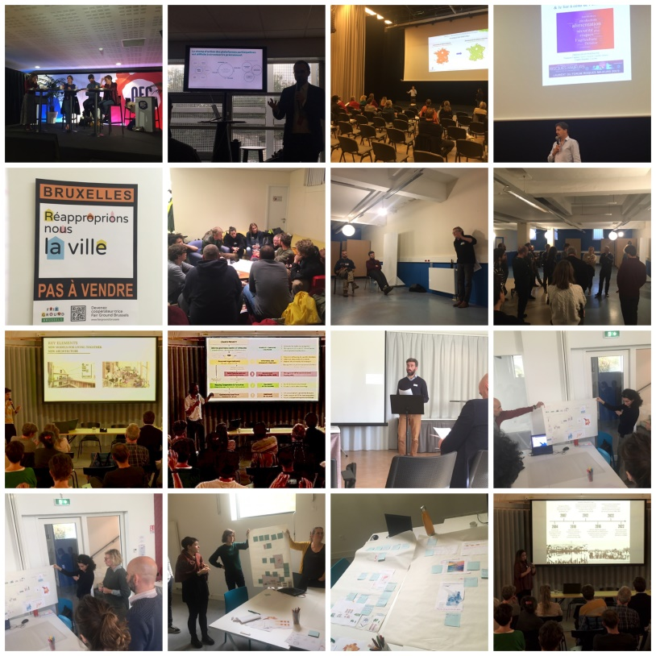
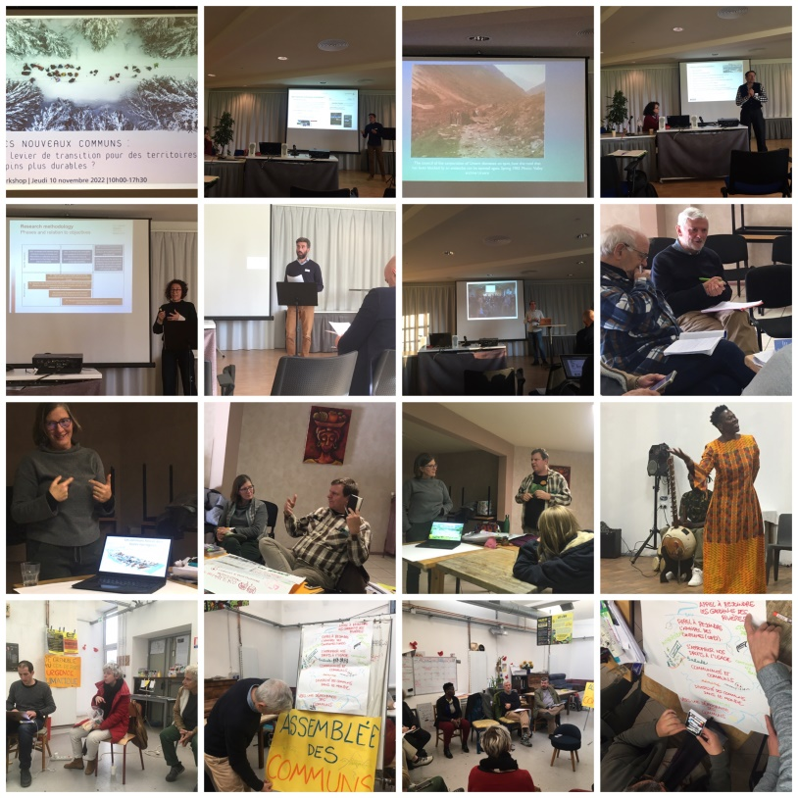
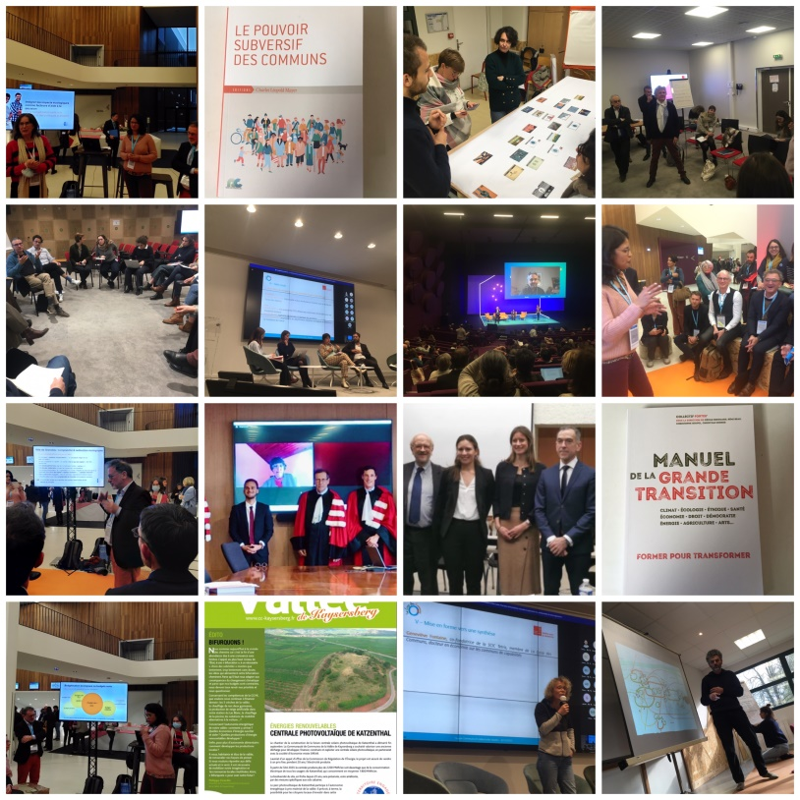

Slide 11
FIRST CONTACT
Territoires
zéro chômeur
longue durée
Wigan
CD 64
Preston
Thiers
Assemblée
virtuelle
Montpellier
Fermes d’avenir
CLES
Brest
Tetris
Eau
Bordeaux
Commonsnetwork
La 27ème région
CUMA 35
CD 35
Amsterdam
Amsterdam
Anis
Agro-alimentation
Chaire de comptabilité
écologique
Bruxelles
MEL
Savoirs com1
Enacting
Agora
CERCES
Valence
Vitry-sur-Seine
Communs
et CARE
Comptabilités
écologiques
DEAL
La Turbine
Université d’Angers
IMPGT
IAE Dijon
IAE Poitiers
Ti lab
Vecam
Coop
des
communs
Compter ce qui compte
La Myne
Fondation
de France
Mesures et couleurs
Loos-en-Gohelle
numérique
Bifurcations
Besançon
Bourg en Bresse
Clermont-Ferrand
Grand Lyon
Lille
Rennes (M)
CD 35
CD 54
Fabrique des transitions
Cercle d’études CNFPT
Bègles
Bien-vivre
Pantin
Remix the commons
Se former
Lyon
La 27ème région
F Ville durable
France urbaine
Bagneux
INET
Villeurbanne
Campus de la transition
Coopérer
Origens Media Lab
Commonspolis
Subsidiarité
Protocoles
de redirection
Municipalisme
Bologne
Labsus
MSC Stratégie et design
pour l’anthropocène
Barcelone
Communa
Habitat
Sport
Bruxelles
Open UF
Cergy
CLT Bruxelles
Rediriger l’action publique
CC Kayserberg
IUGA
Culture
Fac de droit
Assemblée des communs N Planning
GRET
Patrimoine
Universciences
Communs naturels
FNE
AFD
Communs négatifs
ENSAG
Écologisation
des organisations
Noisy le Grand
Sciences PO Grenoble
Le lichen
Libération
L’asilo filangieri
Naples
Zoépolis
ANACT
CD93
Genève
UNIL
Ass. Populaire du Rhône
L’après M
Printemps écologique
Facultés de droit
GeCO
Assemblée des communs
Chambéry Fribourg Salerne
Anciens
communs
Biens
communs
Turin
Marseille
Fac de droit Torino

Slide 12
Alexandre Rambaud Philosophe comptable & écologique, AgroParisTech Codirecteur Chaire Comptabilité Ecologique

Slide 13
« Changeons la façon de nous organiser collectivement et de concevoir ce qui doit compter, pour que humains et non-humains puissent cohabiter ensemble dans un monde commun. »

Slide 14
Laetitia Bertholet Responsable de Département Transition écologique et solidaire Fondation de France

Slide 15
«Pour réaliser une transition écologique ambitieuse et profonde nous devons coopérer ! Public, privé population créons ensemble les conditions d’un dialogue fructueux et d’une gouvernance partagée pour préserver les ressources et assurer l’avenir de notre planète et de l’humanité .»

Slide 16
Nicolas Perrin Vice-Président Solidarité territoriale et budget bas carbone, Département d’Ille-et-Vilaine

Slide 17
« Tant que le bien commun sera mesuré en €, nous resterons des marchandises. Innovons, bifurquons pour conduire nos collectivités aux grands rendez-vous de l’humanité et de la nature »

Slide 18
Maxime Zaït Co-fondateur Communa (Bruxelles)

Slide 19
« À Communa, nous travaillons avec les pouvoirs publics à redonner un usage aux bâtiments vides, en les gérant avec les communautés locales et en y déployant des activités d'ESS, culturelles, sociales et d'hébergements pour les plus fragiles. »

Slide 20
Alain Renk Alexandre Monnin Philosophe ESC Clermont-Ferrand, Directeur du MSC Stratégie et design pour l’anthropocène Strate design de Lyon Fondation pour l’urbanisme ouvert

Slide 21
« Menons ensemble une redirection juste, au service des plus vulnérables. »

Slide 22
Manon Laveau Chargée de mission Le Printemps écologique

Slide 23
« Grâce à l'écosyndicalisme, osons revendiquer des espaces inclusifs de coopération, d'expérimentation et de débat sur notre lieu et temps de travail pour enclencher une redirection écologique démocratique de nos pratiques professionnelles et notre organisation du travail. »

Slide 24
Arthur Croizier Responsable des formations professionnelles Campus de la Transition

Slide 25
« Se former avec la tête, le corps et le cœur, pour transformer nos institutions ! »

Slide 26
Marine Albarède Chargée de développement innovation, numérique et data LaTurbine.coop

Slide 27
« Avec ‘Mesure commune’, explorons ensemble de nouvelles formes de mesure environnementale, de partage et de dialogue en commun entre les citoyens, la science et les institutions, au service de la connaissance et du développement du territoire »

Slide 28
dr.sc. Darja Dubravcic Fondatrice et consultante Wild Innovation Agency Enseignante externe Ecole d’architecture de Grenoble (ENSAG)

Slide 29
« Créons ensemble des futurs souhaitables pour la biosphère Grenobloise ! »

Slide 30
Jean Laudouar Chef de projet, La 27ème Région

Slide 31
« Repolitisons les outils de gestion pour interroger une action publique territoriale plus juste et soutenable. »

Slide 32
Pierre MUSSEAU Chef de projet transition systémique à la Ville de Paris Doctorant CIFRE Paris 1 Panthéon Sorbonne

Slide 33
«Les collectivités locales font aujourd’hui face à de multiples enjeux de redirection écologique et à des défis nombreux pour refaire démocratie. Changer d’architecture comptable et redonner une véritable place aux communs en sont probablement des conditions nécessaires, qui nécessitent encore d'explorer par l’expérimentation et la recherche les moyens de les tisser ensemble. »

Slide 34
Frédéric Sultan Directeur Remix the commons

Slide 35
« Faisons grandir la culture de la coopération et des communs à travers une école des communs pour faire éclore, accompagner et rendre puissantes les innovations portées les Grenobloises et Grenoblois »

Slide 36
Federica Gatta Urbaniste, enseignante-chercheure, IUGA – PACTE

Slide 37
« Nous souhaitons observer et accompagner une évolution du service public vers des pratiques de partenariat public-commun et de ménagement du patrimoine urbain permettant de démontrer l’intérêt d’un urbanisme circulaire face aux contraintes de l’austérité.»

Slide 38
Michel Briand Ancien élu de Brest, commoner, co-fondateur de Riposte Créative territoriale

Slide 39
« La collectivité a un poids organisationnel fort, mais chacun.e peut faire un pas de côté dans le faire avec, l'attention aux acteurs du territoire et le donner à voir qui valorise celles et ceux qui font. »

Slide 40
Gretchen Walters Chercheure praticienne Université de Lausanne (UNIL)

Slide 41
« Explorons les liens entre des communs ruraux et urbains ; de l'assiette à l'énergie, pensons des services écosystémiques, la ville et les communs autour de Grenoble. »

Slide 42
Philippe Dubois Président France Nature Environnement (FNE) Isère

Slide 43
«Bifurquons ensemble pour la transformation que nous appelons tous de nos meilleurs vœux ! Venez- vous perdre et nous retrouver dans les méandres d'un Parlement communal grenoblois !»

Slide 44
Arnaud Buchs Enseignant-chercheur, co-directeur du Master Transitions écologiques, IEP Grenoble

Slide 45
« Les communs au service du bien commun. Faire en commun permet d'associer les citoyen.nes, l'administration publique et l'enseignement supérieur et la recherche pour des projets collectifs territorialisés, solidaires et soutenables . »

Slide 46
Benoît Vallauri Directeur Ti Lab Laboratoire de l’innovation de la Région Bretagne

Slide 47
« Développons la R&D territoriale des Politiques publiques, pour faire des réalités du terrain et de la vie des citoyens le premier kilomètre de la co-conception des transitions d’intérêt général. »

Slide 48
Nicole Alix Présidente La Coop des communs

Slide 49
«Ensemble, reconnaissons nos complices, humains et non humains -nos outils de gestion - pour nous emparer de notre destin commun, écologique et social »

Slide 50
Marie Wozniak Directrice Ecole d'Architecture de Grenoble (ENSAG)

Slide 51
« Architecture et transition(s) : révélons ensemble la qualité de notre cadre de vie. »

Slide 52
Michael Meier Secrétaire général adjoint aux affaires internationales, Etat de Genève

Slide 53
« Nous nous sommes engagés dans une exploration sur l'économie contributive et des partenariats publics-communs pour le futur de notre région et de ses habitants. »

Slide 54
Verena Lenna Community land trust (Bruxelles)

Slide 55
«Valorisons et soutenons les capacités des citoyens et citoyennes à générer les ressources nécessaires à leur émancipation individuelle et collective. »

Slide 56
Simon Persico Enseignant, co-directeur du Master Transitions écologiques IEP Grenoble

Slide 57
« Le service public existe pour rendre la société plus inclusive, plus juste et émancipatrice. Aujourd'hui, il lui faut aussi rendre notre planète vivable. Chaque agent de la fonction publique peut jouer un rôle.»

Slide 58
Sébastien Maire Directeur France Ville Durable

Slide 59
« Accélérons ensemble la montée en résilience des territoires pour assurer une vie juste et sure à tous les habitants, compatible avec les limites biophysiques de la planète »

Slide 60
Daniela Ciaffi Directrice Laboratoire pour la subsidiarité (LABSUS) Bologne

Slide 61
«Venez vite en Italie voir le Colosseo et les milliers de communautés actives pour une administration partagée des biens communs! »

Slide 62
Federica Gatta Urbaniste, enseignante-chercheure, IUGA – PACTE

Slide 63
« Nous souhaitons observer et accompagner une évolution du service public vers des pratiques de partenariat public-commun et de ménagement du patrimoine urbain permettant de démontrer l’intérêt d’un urbanisme circulaire face aux contraintes de l’austérité.»

Slide 64
Alexandra Minicki Responsable du service Transition écologique Ville de Bègles

Slide 65
«Réinventons une Administration Dynamique Innovante et Solidaire pour répondre aux nouveaux enjeux du service public tout en mettant l’accent sur la qualité de vie au travail. »

Slide 66
Philippe Dubois Président France Nature Environnement (FNE) Isère

Slide 67
«Bifurquons ensemble pour la transformation que nous appelons tous de nos meilleurs vœux ! Venez- vous perdre et nous retrouver dans les méandres d'un Parlement communal grenoblois !»

Slide 68
Clément Morlat Directeur exécutif CERCES

Slide 69
« Le Cerces donne accès aux méthodes et outils de comptabilité et gestion soutenables les plus pragmatiques pour porter le pouvoir d’agir individuelet collectif des acteurs à la hauteur des enjeux contemporains. »

Slide 70
Jean-Damien Colombeau, Directeur Innovation & Participation, Ville de Clermont-Ferrand

Slide 71
« À la ville de Clermont-Ferrand, nous engageons une transformation de la culture interne de l’Administration, de ses politiques publiques et de ses outils de pilotage. L’enjeu : prendre le virage vers une Administration plus intégrée à son écosystème local, plus ouverte aux citoyens et comptable de ses impacts environnementaux. »

Slide 72
Frédéric Pitaval Directeur Association id·eau Assemblée populaire du Rhône

Slide 73
« S’interroger c’est comprendre, et savoir c’est déjà changer. »

Slide 74
Olivier Hymas et Gretchen Walters Université de Lausanne Jean-François Joye, Professeur Université de Savoie Mont Blanc David Bordinier Next Planning

Slide 75
« Les personnes, souvent inscrites dans un collectif, qui gèrent les communs fonciers ont prouvé qu'elles pouvaient atteindre les objectifs climat et biodiversité et de le faire de manière durable. Aux côtés de l'Etat et des collectivités publiques, la reconnaissance de leur utilité, pour appréhender la transition écologique, la résilience ou la sobriété, etc. demeure insuffisamment prise en considération, y compris par le droit français. »

Slide 76
Alain Renk Urbaniste architecte Fondation pour l’urbanisme ouvert

Slide 77
« Des communs d’intelligence collective visuelle pour avoir le plaisir d’inventer ensemble les bifurcations territoriales. »

Slide 78
Olivier Hymas Chercheur- praticien Université de Lausanne (UNIL)

Slide 79
« En collaboration avec les communs, respectons les accords de Paris (2015) et de Montréal (2022) sur le climat et la biodiversité en renforçant le côté "pansocial " de "l'approche pangouvernementale et pansociale" préconisée dans ces accords. »

Slide 80
Alima El Bajnouni Juriste-activiste L’école juridique des communs, Marseille

Slide 81
«Bifurquer : le choix vers un autre possible. Les communs c’est cet autre possible urgent et nécessaire.»

